Slide 1

3-3 تهجين الافلاك الذرية

Slide 2







معايير النجاح
- يصف كيف تتكون الرابطة $σ$ من خلال تداخل الافلاك الذرية
- يصف كيف تتكون الرابطة $π$ من خلال تداخل الافلاك الذرية
- يعرف المقصود بمصطلح التهجين في سياق الترابط التساهمي
- يصف تكون الافلاك الذرية sp و sp2 و sp3 وخصائصها.
- يصف كيف تتكون الرابطة $σ$ في H2 و C2H6
- يصف كيف تتكون الرابطة $π و σ$ في H2 و C2H4
- يصف كيف تتكون الرابطة $π و σ$ في HCN و N2

Slide 3

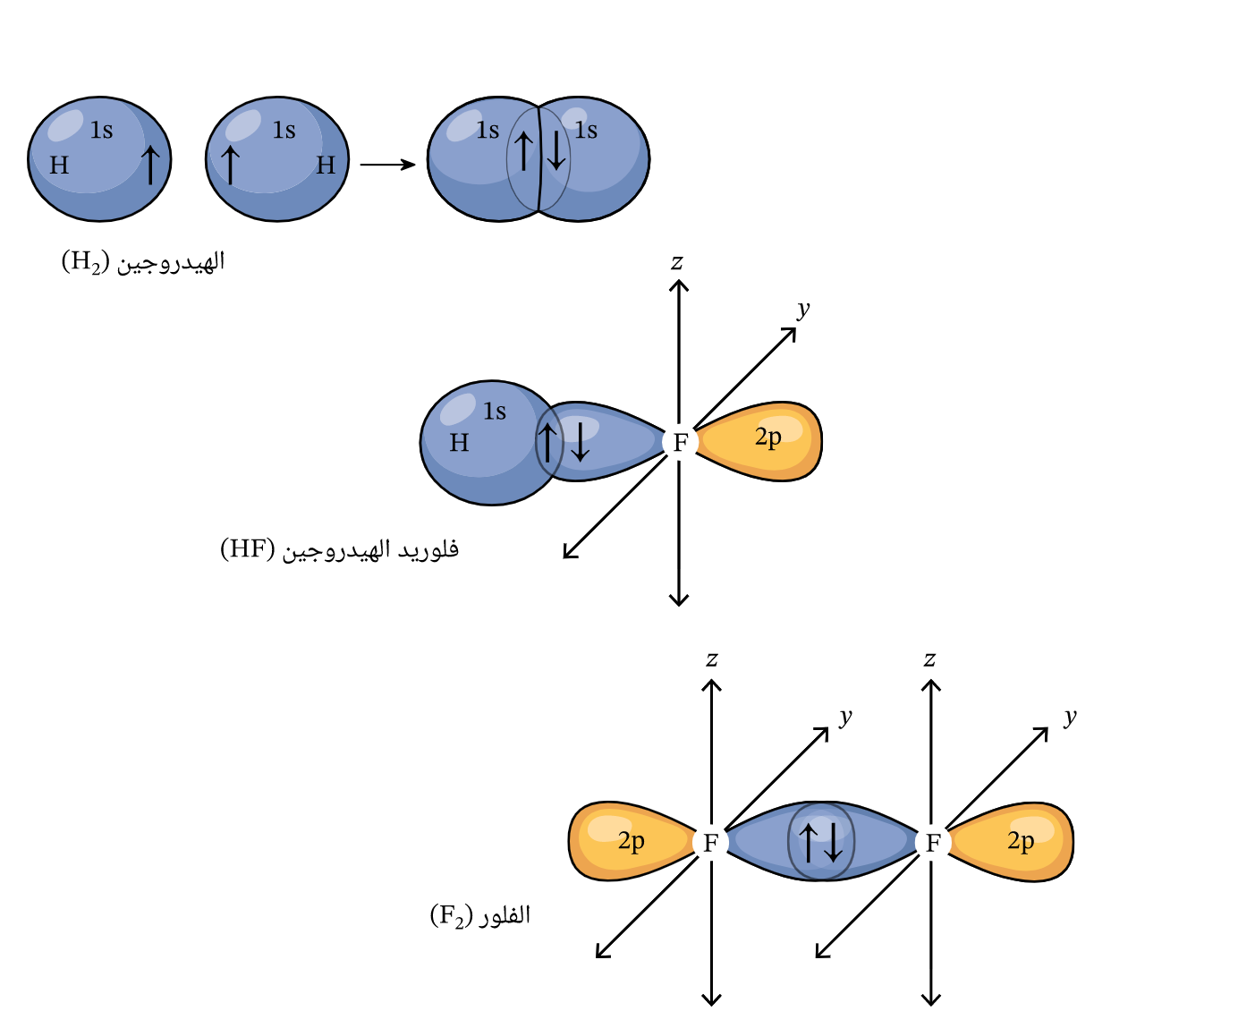
s
s
ماذا يحدث عند تداخل
الافلاك مع بعضها؟
s
p
p
p

Slide 4
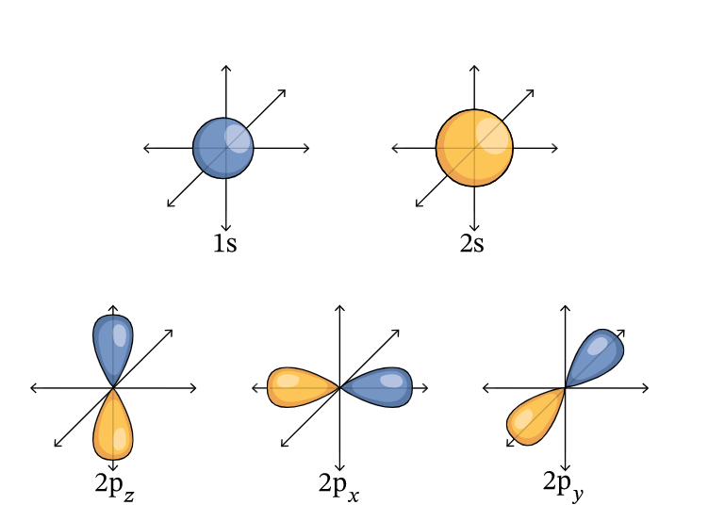
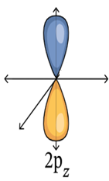
p_{z}
p_{z}

Slide 5


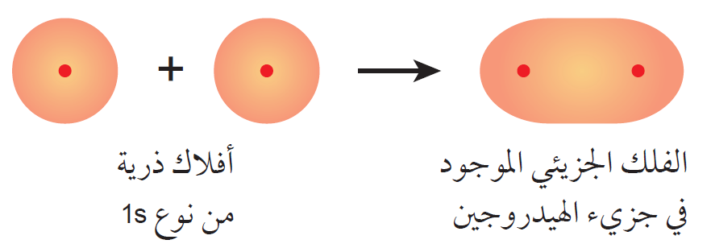
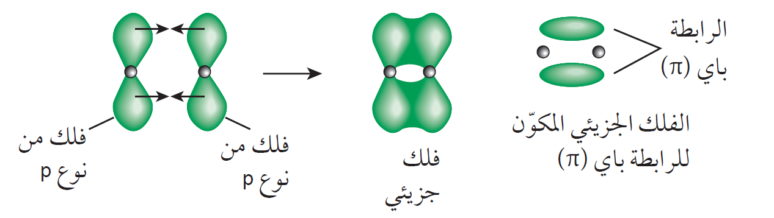

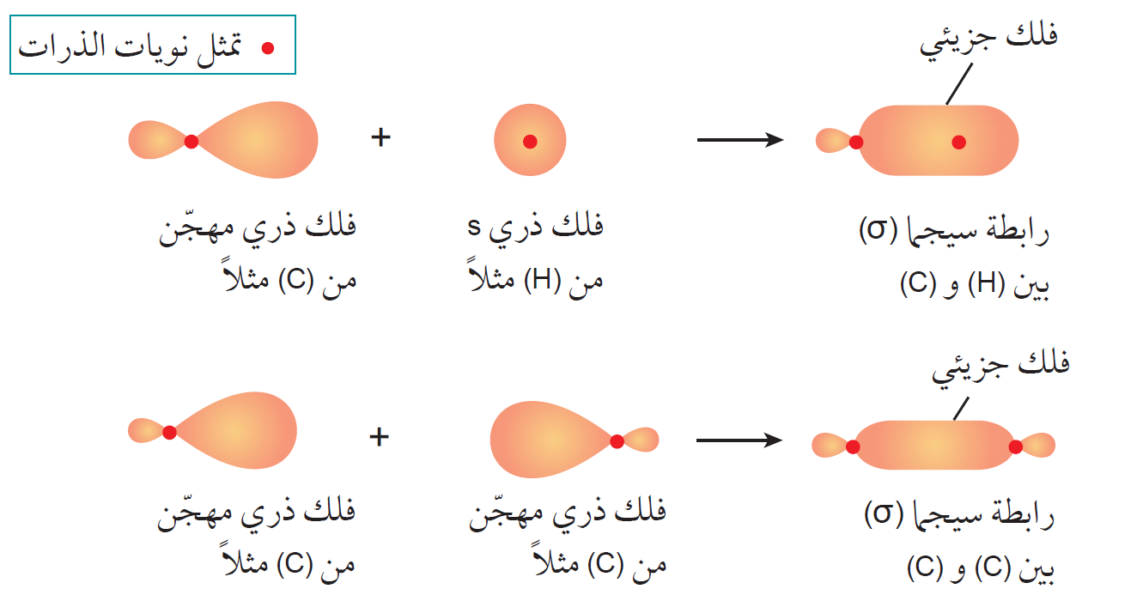



روابط $σ$ وروابط $π$
روابط $σ$
وروابط $π$
- تداخل للأفلاك الذرية (s) أو (s وp) أو (p) محوريا/خطيا او راس-رأس وتكوين افلاك جزيئية منتجة روابط سيجما.
تداخل جانبي للافلاك P .
- تكون الكثافة الالكترونية متمركزة حول المحور الذي يضم نويات الذرات المكونة للرابطة
لا تكون الكثافة الالكترونية متمركزة حول المحور الذي يضم نويات الذرات المكونة للرابطة

Slide 6
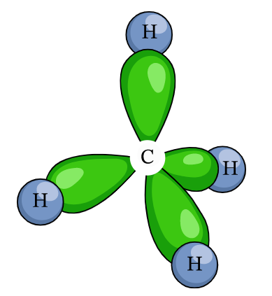
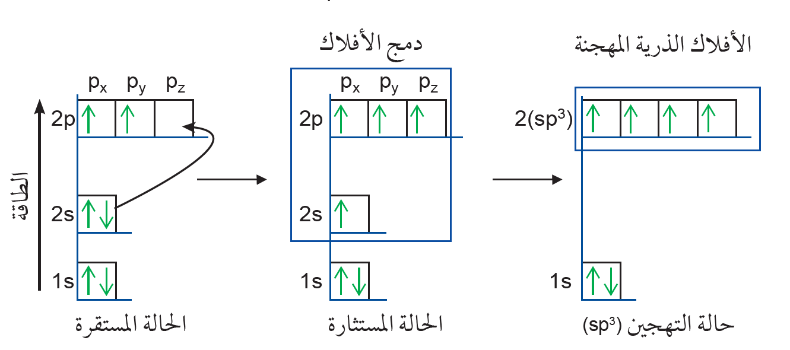
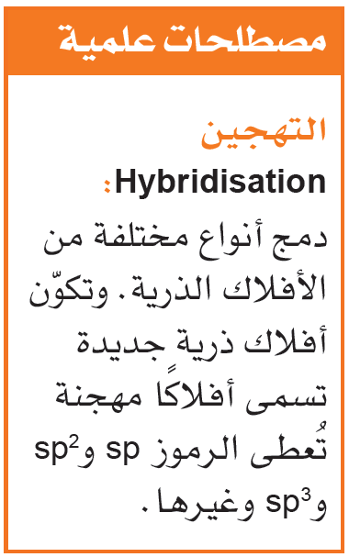
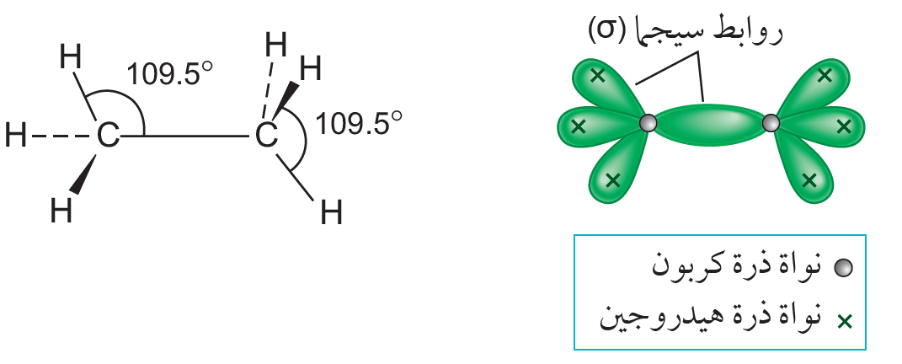
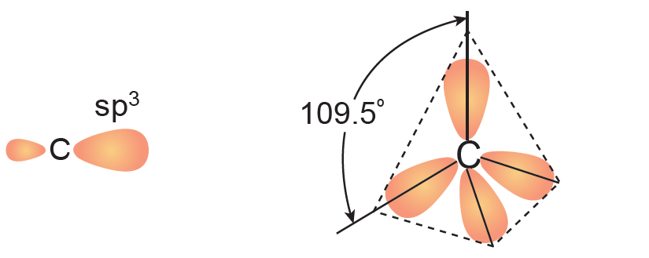
التهجين
تهجين sp³
تتنافر مناطق الكثافة الالكترونية مع بعضها البعض بشكل متساوي فتكون الزاوية 109.5

Slide 7
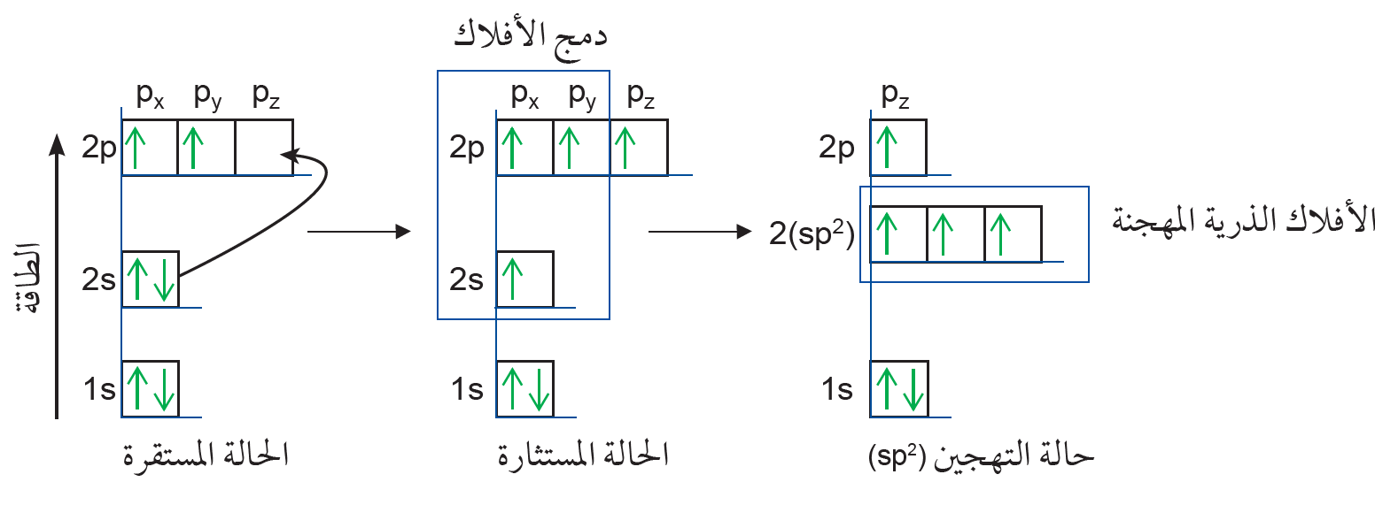
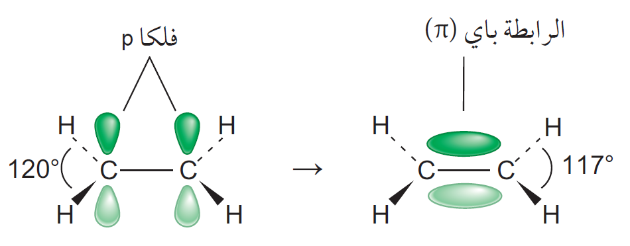
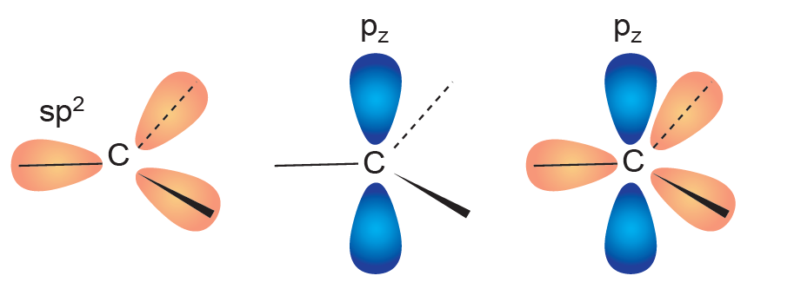
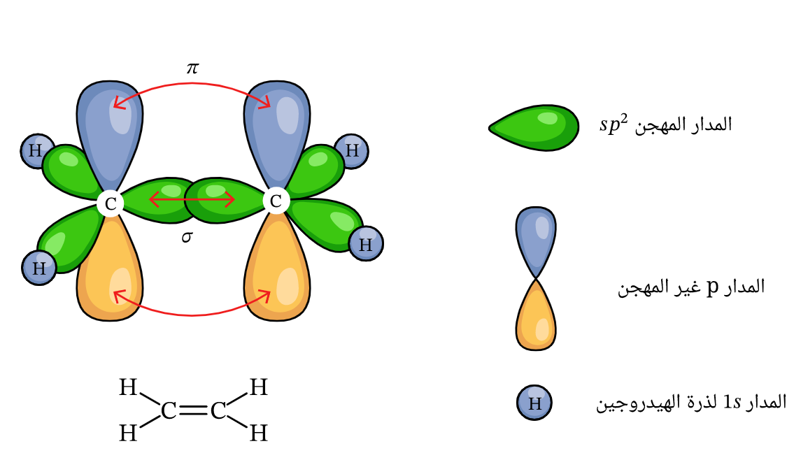
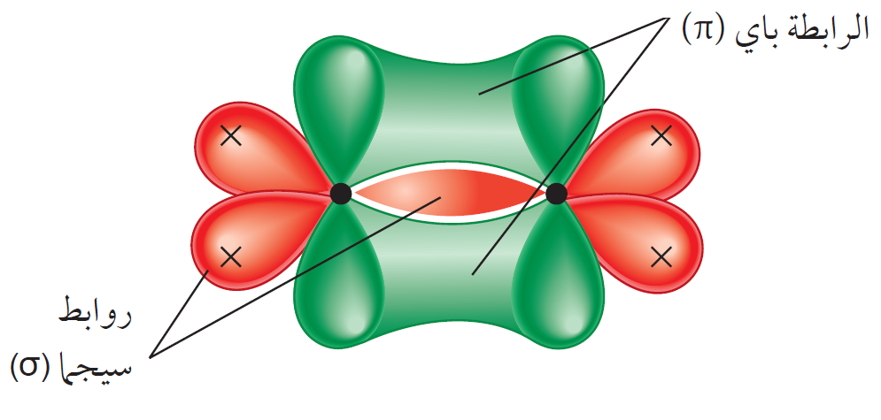
تهجين sp²
تكون الزاوية 120 لأن مناطق الكثافة الالكترونية الثلاث لروابط سيجما تكون موزعة بالتساوي

Slide 8
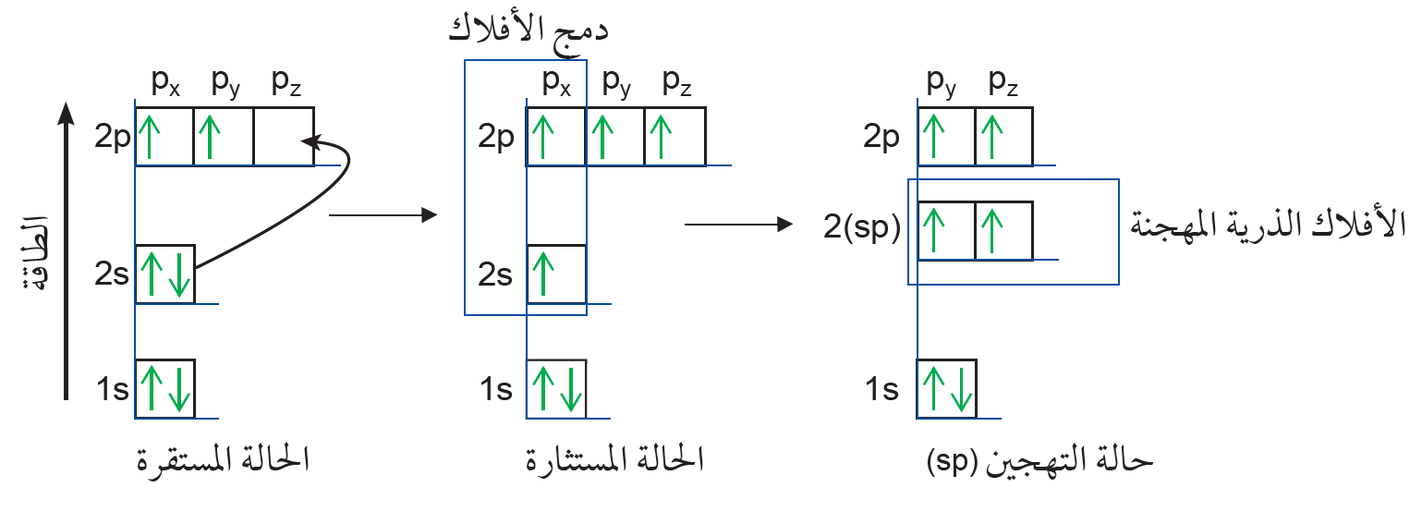
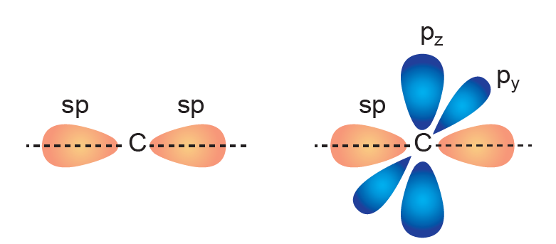
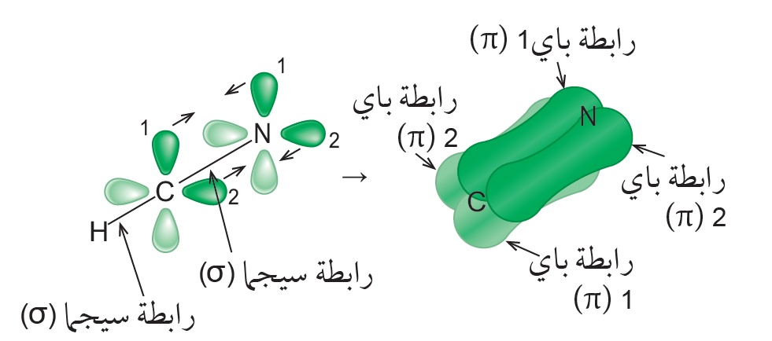
تهجين sp²
تكون الزاوية 180 بسبب تكون فلكان مهجنان sp يتجه محورهما من الذرة المركزية في اتجاهين متعاكسين

